Slide 1
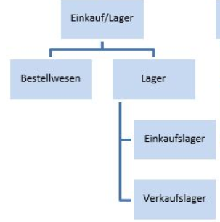
Einkauf – funktionales Einliniensystem

Slide 2
Zweite Ebene: nach Funktionen strukturiert => funktionales Einliniensystem
Hierarchische Unternehmensstruktur: jeder untergeordneten Stelle ist eine andere Stelle direkt übergeordnet

Slide 3
Vor- und Nachteile
Vorteile:
hohe Transparenz
Eindeutigkeit der Befugnisse
hohe Fachkompetenz und Spezialisierung durch fachspezifische Arbeitsbereiche
Synergieeffekt durch Teilbereiche der einzelnen Funktionen
Kostendegression durch Skaleneffekte z.B. Mengenrabatte beim Einkauf

Slide 4
Nachteile:
Hoher Koordinationsaufwand
Schwierigkeiten den Gesamtüberblick zu behalten
Mangelnder Informationsaustausch -> fehlendes Verständnis für andere Funktionsbereiche
Lange Informations- und Weisungswege

